Slide 1
Исследование операций
Моделирование задач исследования операций
Турунтаев Леонид Петрович, к.т.н., доцент кафедры автоматизации обработки информации

Slide 2
Основная цель проведения вебинаров
Цель вебинаров курса «Исследование операций» состоит в изложении вопросов моделирования процессов в объектах управления организационных систем, направленных на выработку навыков применения методов, моделей и алгоритмов поиска оптимальных решений.

Slide 3
Моделирование задач исследования операций
Основные цели данного вебинара
рассмотреть теоретические основы построения математических моделей операций, происходящих в системах организационного управления;
рассмотреть основные содержательные и математические постановки задач исследования операции

Slide 4
Моделирование задач исследования операций
Основная задача вебинара
приобретение практических умений и навыков в постановке содержательных задач исследования операций систем организационного управления и в построении на их основе математических моделей

Slide 5
Система организационного управления
Условия (ограничения)E
Внешняя среда
Цель Z
СУ
Отклик
Ресурсы В
Решение Х
Результат Y
(норма)
ОУ
Результат Y
(факт)
Проблема
Внутренняя среда

Slide 6
Сравнить систему организационного управления с человеком
Условия (ограничения)E
Цель Z
СУ
Отклик
Ресурсы В
Р
е
ш
е
н
и
е
Х
Результат Y
(норма)
ОУ
Результат Y
(факт)
Проблема
Внутренняя среда
Внешняя среда
Вопрос: Укажите назначение человека в жизни
1-жить для себя; 2-быть востребованным обществом

Slide 7
Место и роль исследования операций
Условия (ограничения)E
Моделированием деятельности субъектов управления занимается дисциплина «Теория принятия решений»
Цель Z
СУ
Отклик
Ресурсы В
Р
е
ш
е
н
и
е
Х
Результат Y
(норма)
ОУ
Результат Y
(факт)
Проблема
Внутренняя среда
Внешняя среда

Slide 8
Место и роль исследования операций
Условия (ограничения)E
Моделированием деятельности субъектов управления занимается дисциплина
«Теория принятия решений»
Цель Z
СУ
Отклик
Ресурсы В
Моделированием деятельности объектов управления занимается дисциплина
«Исследование операций»
Р
е
ш
е
н
и
е
Х
Результат Y
(норма)
ОУ
Результат Y
(факт)
Проблема
Внутренняя среда
Внешняя среда

Slide 9
Определения Исследования операций
Исследование операций – это искусство давать плохие ответы на те практические вопросы, на которые даются еще более плохие ответы другими способами.
Томас Саати, начало 50-х годов прошлого столетия
Исследование операций – дисциплина, занимающаяся разработкой и применением математических, количественных методов для обоснования решений во всех областях целенаправленной человеческой деятельности. Википедия
Деятельность Объекта Управления по достижению какой-нибудь цели называют операцией

Slide 10
Основной принцип исследования операций
В качестве одного из основных методологических принципов ИО является математическое моделирование (построение модели) операций Объекта Управления .
Субъект
управления
Объект
управления
Цель Z
Решение Х
Результат Y
Ресурсы В
Математическая модель ОУ представляет из себя систему уравнений и ограничений, описывающих состояние исследуемой системы через ее входные и выходные параметры. Назовем ее Ω – модель без управления

Slide 11
ЦЕЛЬ ИССЛЕДОВАНИЯ ОПЕРАЦИЙ
Цель исследования операций — дать предварительное количественное обоснование оптимального решения с опорой на критерий эффективности решения.
Под решением (альтернативой) понимается вариант использования ресурсов В для получения результата Y

Slide 12
Этапы операционного исследования
Постановка задачи
Моделирование
и
решение задачи
Внедрение решения
выявление проблемы;
формирование целей и критериев;
отбор факторов, описывающих задачу
формализованное описание задачи;
построение математической модели;
поиск решения
оценка полученного результата (проверка модели и оценка решения);
корректировка модели

Slide 13
Особенности задач ИО
В «Исследовании операций» хорошо изучены однокритериальные статические детерминированных задачи принятия решений в условиях определенности
Для них характерны следующие особенности
1) объективный характер используемых моделей ОУ-Ω(Х)
2) объективный критерий эффективности решения (цели управления)-Z(X)
3) роль СУ (ЛПР) внедрить решение

Slide 14
Формализация задач исследования операций
Математическую (формализованную) постановку задачи исследования операций в условиях определенности можно представить в виде оптимизационной модели
где искомый параметр Х – число, вектор, матрица, множество
Область математики, разрабатывающая тео­рию и численные методы решения многомерных экстремальных задач с ограничениями – есть
математическое программирование.
min(max) Z(X), X Ω(X)

Slide 15
Решение задач ИО методами математического программирования
В качестве основных количественных методов решения задач ИО являются методы математического программирования
Задачи исследования операций
Задачи математического программирования
Содержательная постановка задачи
Математическая постановка задачи
min(max) Z(X), X Ω(X)
1) распределения:
использования ресурсов,
транспортная задача,
о назначениях;
2) выбора маршрута;
3) упорядочения и согласования;
4) массового обслуживания
линейного программирования;
нелинейного программирования;
целочисленного программирования;
динамического программирования.

Slide 16
Формализация задач исследования операций
Формализация задачи ИО в принципе может иметь два крайних случая.
В первом случае в распоряжении СУ имеется формальная модель, подходящая для описания возникшей ситуации;
во втором —такой готовой модели нет, но есть время для ее составления.
В практике, как правило, наблюдается промежуточное положение.

Slide 17
Классификация задач и методов линейного программирования
Задачи линейного
программирования
Непрерывные ЗЛП
Дискретные ЗЛП
ЗЛП общего вида
Задачи
транспортного типа
Общего
вида
С неделимостями
Общего
вида
Прямая ЗЛП
Обратная ЗЛП
Транс-портная
Потоки
в сетях
О назна-
чениях
Задача
о
рюкзаке
Задача
комми-вояжера
Симплекс-методы:
прямой,
двойственный,
двухэтапный.
Анализ модели ЛП
Методы:
распреде-лительный,
потенциалов.
Задача
о макси-
мальном потоке
Методы:
венгер-
ский,
Мака.
Метод
отсечения ветвей
и границ
(Гомори)
Алгоритм
Литтла

Slide 18
Решаемые задачи ИО методами ЛП
Возможные тематики задач ЛП:
рациональное использование сырья и материалов;
задачи оптимизации раскроя;
оптимизации производственной программы предприятий;
оптимального размещения и концентрации производства;
на составление оптимального плана перевозок, работы транспорта;
управления производственными запасами;
и многие другие, принадлежащие сфере оптимального планирования.

Slide 19
Одноиндексные задачи ИО
Далее рассмотрим содержательные и математические постановки следующих задач исследования операций, в которых в качестве искомых переменных выступают векторные переменные.
Задача использования ресурсов (планирования производства);
Задача о смесях (о рационе питания, получения сплавов)
Задача о раскрое материалов

Slide 20
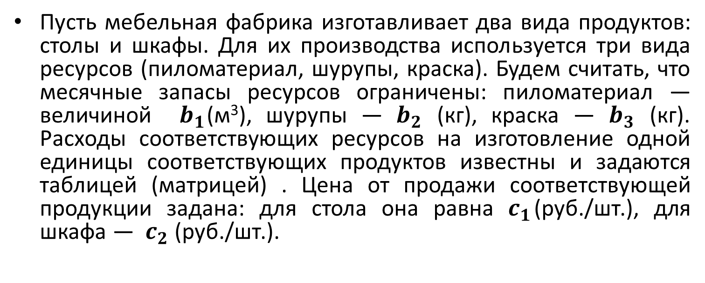
Задача использования ресурсов (планирования производства)
Требуется определить план выпуска продукции каждого вида, максимизирующий доход фабрики.

Slide 21
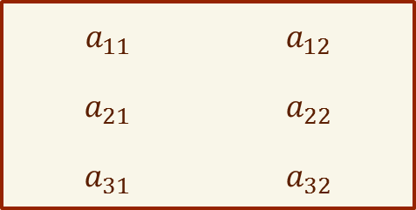







Формализованное описание задачи
столы
$$x_{1}−?$$
$$x_{2}−?$$
шкафы
шкафы
столы
шурупы
пиломатериал
краска
Рис. 2.2. Формализованное описание задачи
цена
$$c_{1}$$
$$c_{2}$$
$b_{1}$($м^{3})$
пиломатериал
$b_{2}$($кг)$
шурупы
$b_{3}$($кг)$
краска

Slide 22
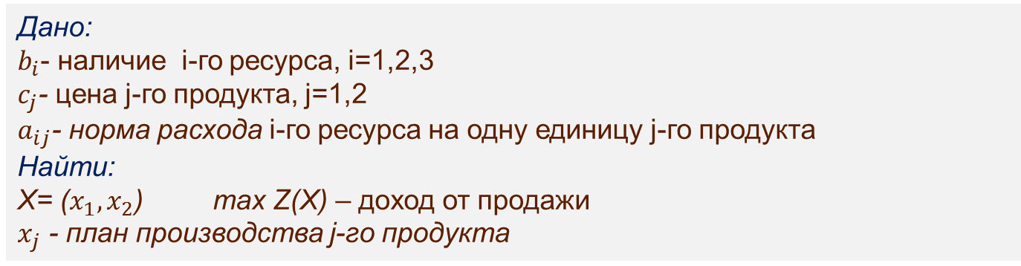
Формализованное описание задачи
столы
$$x_{1}−?$$
$$x_{2}−?$$
шкафы
шкафы
столы
шурупы
пиломатериал
краска
Рис. 2.2. Формализованное описание задачи
цена
$$c_{1}$$
$$c_{2}$$
$b_{1}$($м^{3})$
пиломатериал
$b_{2}$($кг)$
шурупы
$b_{3}$($кг)$
краска

Slide 23
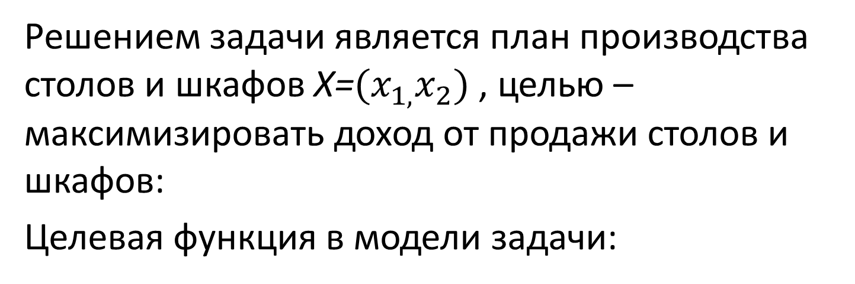
Математическая постановка задачи
Решением задачи является план производства столов и шкафов X=${(x}_{1,}x_{2})$ , целью – максимизировать доход от продажи столов и шкафов:
Целевая функция в модели задачи:
Проверяем ед. измерения: доход (руб.) = $\frac{руб.}{шт.}∗ шт.=руб.$

Slide 24
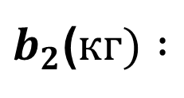
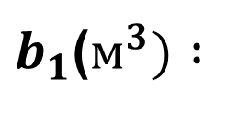
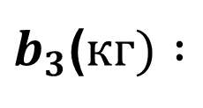
Математическая постановка задачи
Ограничения
на ресурсы :
- по пиломатериалу
по шурупам
по краске
на переменные :
$b_{1}$($м^{3}) :$
$b_{2}$($кг) :$
$b_{3}$($кг) :$
Не забываем проверять единицы измерения !!!

Slide 25
Математическая постановка задачи
Целевая функция:
Ограничения:
Доход от продажи столов и шкафов
Ограничения на ресурсы:
- по пиломатериалу
по шурупам
по краске

Slide 26
Математическая постановка задачи (краткая запись)
Целевая функция:
Ограничения:
Краткая запись

Slide 27
Задача о производстве красок (задание)
Фабрика производит два вида красок: первый – для наружных, а второй – для внутренних работ. Для производства красок используются два ингредиента: А и В. Максимально возможные суточные запасы этих ингредиентов составляют 6 и 8 т соответственно. Известны расходы А и В на 1 т соответствующих красок (табл.).
Оптовые цены одной тонны красок равны: 3 тыс. руб. для краски 1-го вида; 2 тыс. руб. для краски 2-го вида. Изучение рынка сбыта показало, что суточный спрос на краску 2-го вида никогда не превышает спроса на краску 1-го вида более, чем на 1 т. Какое количество краски каждого вида надо производить, чтобы доход от реализации продукции был максимальным. Какая из моделей верна?
Ингредиенты | Расход ингредиентов, т ингр./т краски |  | Запас, т ингр./сутки
 | Краска 1-го вида | Краска 2-го вида
А | 1 | 2 | 6
В | 2 | 1 | 8

Slide 28
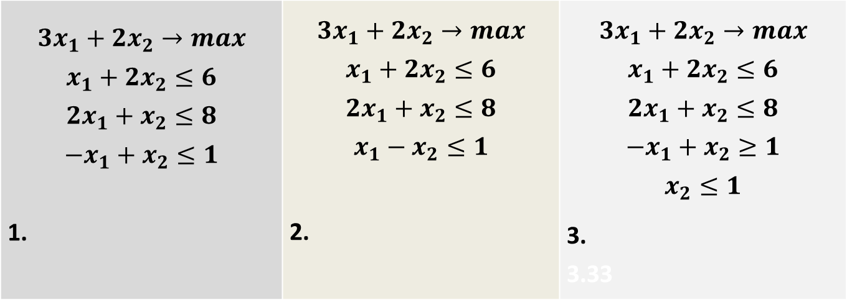
Задача о производстве красок (варианты моделей)
Первые два ограничения на ингредиенты А и В. Нужно указать, что суточный спрос на краску 2-го вида никогда не превышает спроса на краску 1-го вида более, чем на 1 т.

Slide 29
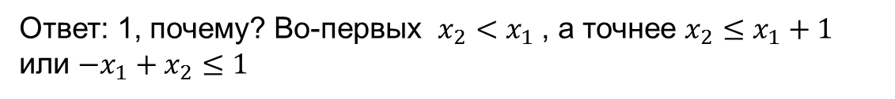
Задача о производстве красок (варианты моделей)
Ответ: 1, почему? Во-первых $x_{2}<x_{1}$, а точнее $x_{2}≤x_{1}+1$ или ${−x}_{1}+x_{2}≤1$

Slide 30
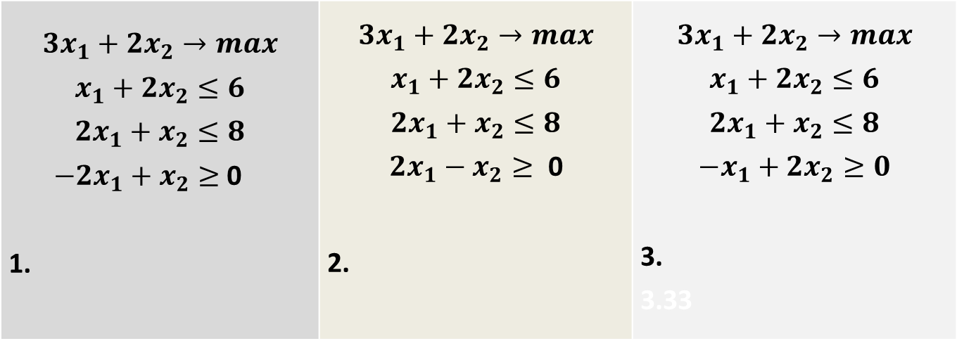
Задача о производстве красок (варианты моделей)
Как изменится ограничение в модели, если спрос на краску 2-го вида более чем в два раза превышает спрос на краску 1-го вида ?

Slide 31
Задача о производстве красок (варианты моделей)
Как изменится ограничение в модели, если спрос на краску 2-го вида более чем в два раза превышает спрос на краску 1-го вида ?
Ответ: 1, почему? ${ Так как x}_{2} :x_{1}≥2;$ ${то x}_{2} ≥2x_{1}; т. е. −2x_{1}$+ $x_{2}≥$0

Slide 32
Задача о рационе питания
Для составления рациона используют два вида корма I и II, содержащие питательные вещества (витамины) S1, S2 и S3. При откорме каждое животное ежедневно должно получить не менее 9 ед. питательного вещества S1, не менее 8 ед. вещества S2 и не менее 12 ед. вещества S3. Содержание количества единиц питательных веществ в 1 кг каждого вида корма и стоимость 1 кг корма приведены в таблице.
Вид корма | Содержание количества ед. питательных веществ в 1 кг каждого вида корма |  |  | Стоимость 1 кг корма
 | S1 | S2 | S3
Корм 1 | 1 | 0 | 2 | 4
Корм 2 | 3 | 4 | 5 | 6
Требования на кол-во ед. пит.вещества | 9 | 8 | 12
Необходимо составить дневной рацион нужной питательности, причем затраты на него должны быть минимальными.

Slide 33





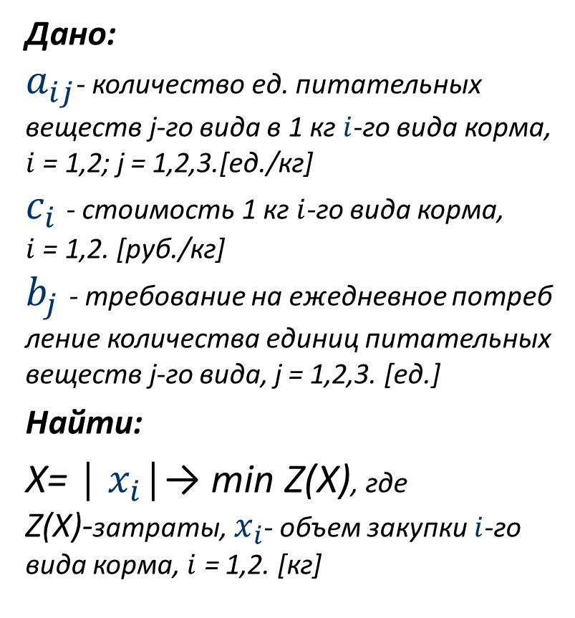








Формализованное описание и математическая постановка задачи о рационе питания
Требования на потребление пит. веществ
Дано:
$a_{ij}$- количество ед. питательных веществ j-го вида в 1 кг $i$-го вида корма,
$i$ = 1,2; j = 1,2,3.[ед./кг]
$c_{i}$ - стоимость 1 кг $i$-го вида корма,
$i$ = 1,2. [руб./кг]
$b_{j}$ - требование на ежедневное потреб
ление количества единиц питательных веществ j-го вида, j = 1,2,3. [ед.]
Найти:
X= │ $x_{i}$│→ min Z(X), где
Z(X)-затраты, $x_{i}$- объем закупки $i$-го вида корма, $i$ = 1,2. [кг]
$${≥b}_{1}$$
$${≥b}_{2}$$
$${≥b}_{3}$$
Стоимость
Корм 1
$$c_{1}$$
$x_{1}$-?
$$a_{11}$$
$$a_{12}$$
$$a_{13}$$
$$c_{2}$$
$x_{2}$-?
$$a_{21}$$
$$a_{22}$$
$$a_{23}$$
Корм 2
Решение закупки Х

Slide 34
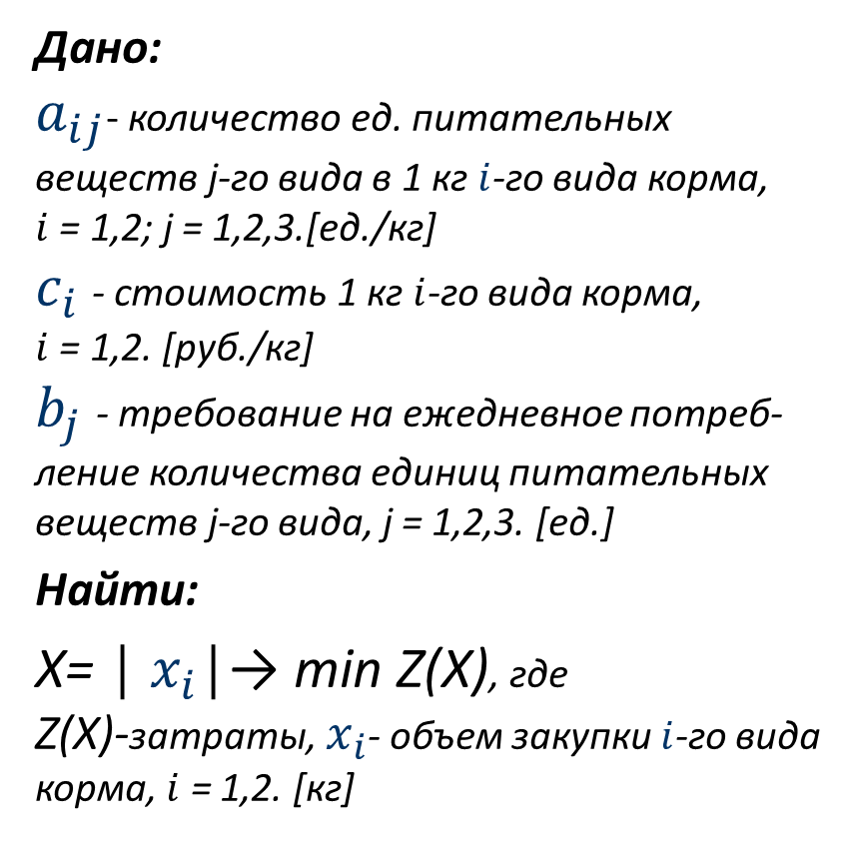
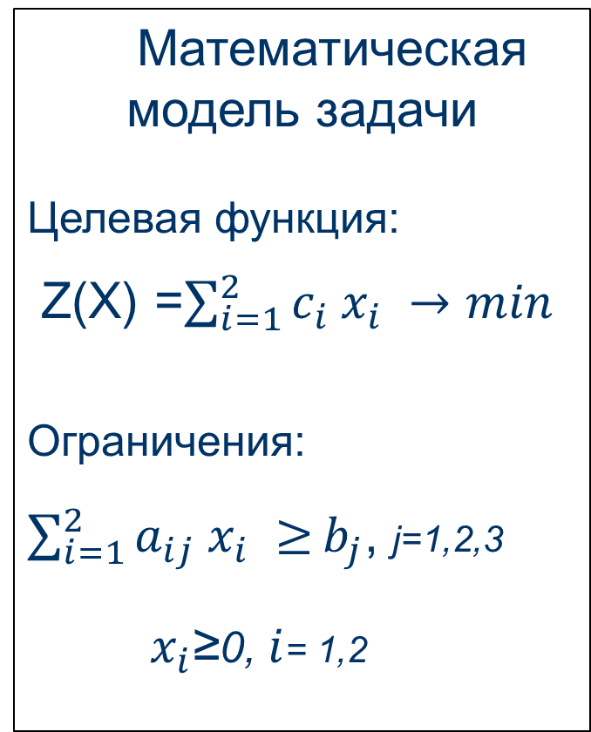
Формализованное описание и математическая постановка задачи о рационе питания
Дано:
$a_{ij}$- количество ед. питательных веществ j-го вида в 1 кг $i$-го вида корма,
$i$ = 1,2; j = 1,2,3.[ед./кг]
$c_{i}$ - стоимость 1 кг $i$-го вида корма,
$i$ = 1,2. [руб./кг]
$b_{j}$ - требование на ежедневное потреб-
ление количества единиц питательных веществ j-го вида, j = 1,2,3. [ед.]
Найти:
X= │ $x_{i}$│→ min Z(X), где
Z(X)-затраты, $x_{i}$- объем закупки $i$-го вида корма, $i$ = 1,2. [кг]
Математическая модель задачи
Целевая функция:
Z(X) =$\sum_{i=1}^{2}{c_{i} x_{i} →min}$
Ограничения:
$\sum_{i=1}^{2}{a_{ij} x_{i} ≥}b_{j}$, j=1,2,3
${ x}_{i}$≥0, $i$= 1,2

Slide 35
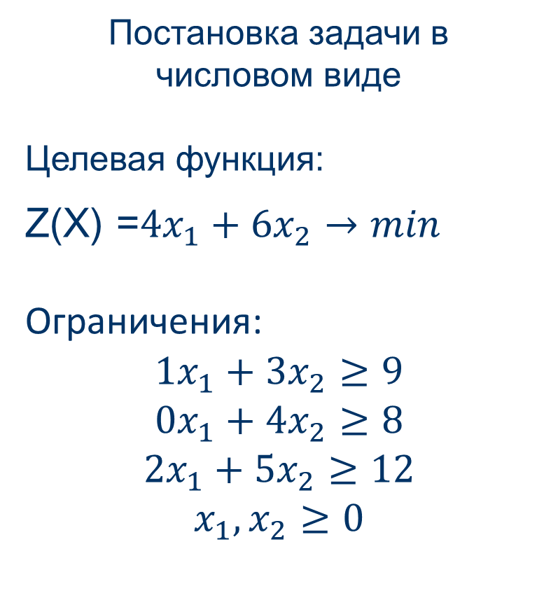
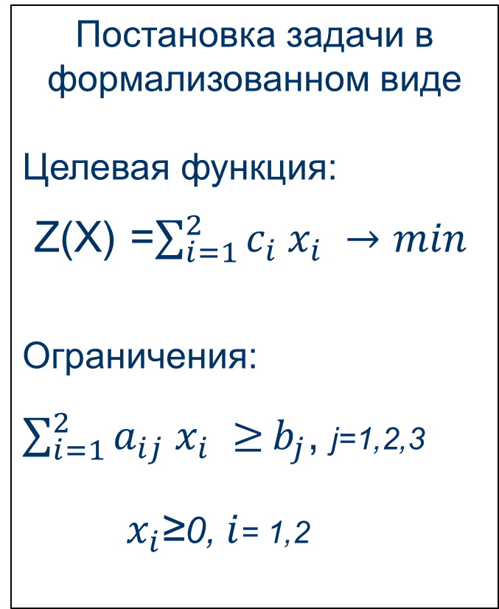
Математическая постановка задачи о рационе питания в числовом виде
Постановка задачи в
формализованном виде
Целевая функция:
Z(X) =$\sum_{i=1}^{2}{c_{i} x_{i} →min}$
Ограничения:
$\sum_{i=1}^{2}{a_{ij} x_{i} ≥}b_{j}$, j=1,2,3
${ x}_{i}$≥0, $i$= 1,2
Постановка задачи в
числовом виде
Целевая функция:
Z(X) =$4x_{1}+6x_{2}→min$
Ограничения:
$$1x_{1}+3x_{2}≥9$$
$$0x_{1}+4x_{2}≥8$$
$$2x_{1}+5x_{2}≥12$$
$$x_{1},x_{2}≥0$$

Slide 36
Задача о смесях
На предприятии изготавливается бензин А-76, в котором содержание серы не более 0,3%, а октановое число должно быть не ниже 76. Данные об используемых компонентах (видах сырья ─ нефтепродуктах) приведены в таблице. Требуется определить, сколько тонн каждого компонента нужно взять для получения 1000 тонн бензина А-76, чтобы при этом себестоимость бензина была минимальной.
Показатель | Содержание требуемого показателя в 1 т исходного компонента |  |  |  | 0граничение на состав смеси
 | 1 | 2 | 3 | 4
Октановое число | 68 | 72 | 80 | 90 | 76
Содержание серы, % | 0,35 | 0,35 | 0,3 | 0,2 | 0,3
Наличие компонентов, т | 700 | 600 | 500 | 300
Себестоимость (ден.ед./т) | 40 | 45 | 60 | 90
Notes:
Задача смешивания может быть рассмотрена в натуральных единицах или в долях.
Рассмотрим задачу определения количества сырья, необходимого для получения смеси заданного объема.

Slide 37







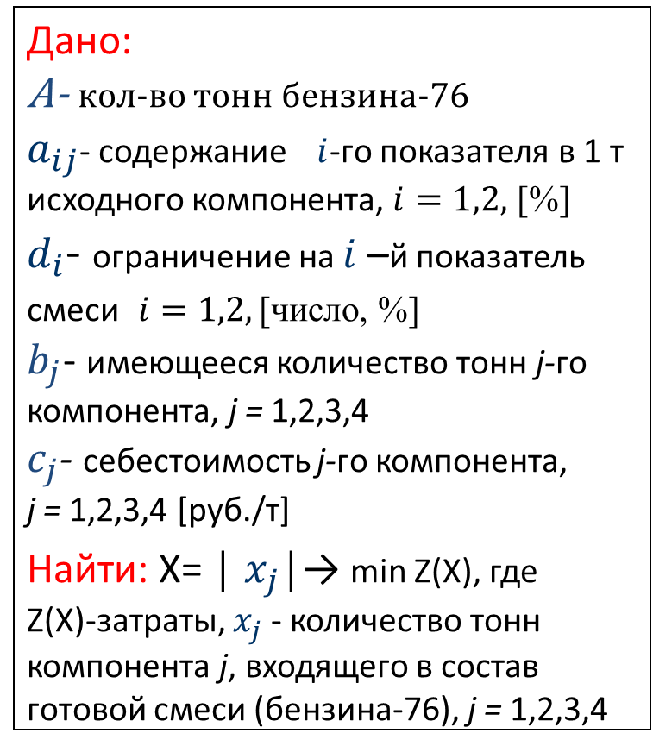











Формализованное описание и математическая постановка
Дано:
A- кол-во тонн бензина-76
$a_{ij}$- содержание $i$-го показателя в 1 т исходного компонента, $i=1,2,$ [%]
$d_{i}$- ограничение на $i$ –й показатель смеси $i=1,2,\text{[}\text{число, }\text{\%]}$
$b_{j}$- имеющееся количество тонн j-го компонента, j = 1,2,3,4
$c_{j}$- себестоимость j-го компонента,
j = 1,2,3,4 [руб./т]
Найти: X= │ $x_{j}$│→ min Z(X), где
Z(X)-затраты, $x_{j}$- количество тонн компонента j, входящего в состав готовой смеси (бензина-76), j = 1,2,3,4
Себестоимость компонента
$$c_{1}$$
$$c_{2}$$
$$c_{3}$$
$$c_{4}$$
Количество компонента-
решение Х
$$x_{1}−?$$
$$x_{2}−?$$
$$x_{3}−?$$
$$x_{4}−?$$
Ограничение на показатель в 1т
О.Ч.
$${≥d}_{1}$$
$$a_{11}$$
$$a_{12}$$
$$a_{13}$$
$$a_{14}$$
Сера
$${≤d}_{2}$$
$$a_{21}$$
$$a_{22}$$
$$a_{23}$$
$$a_{24}$$

Slide 38
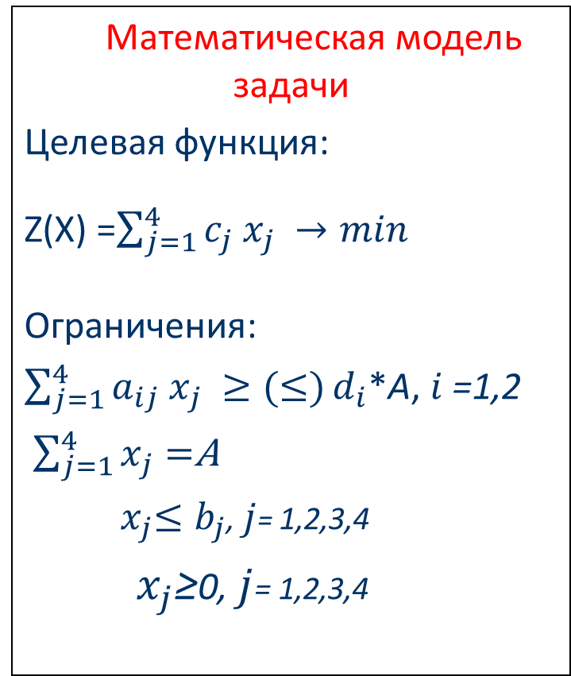
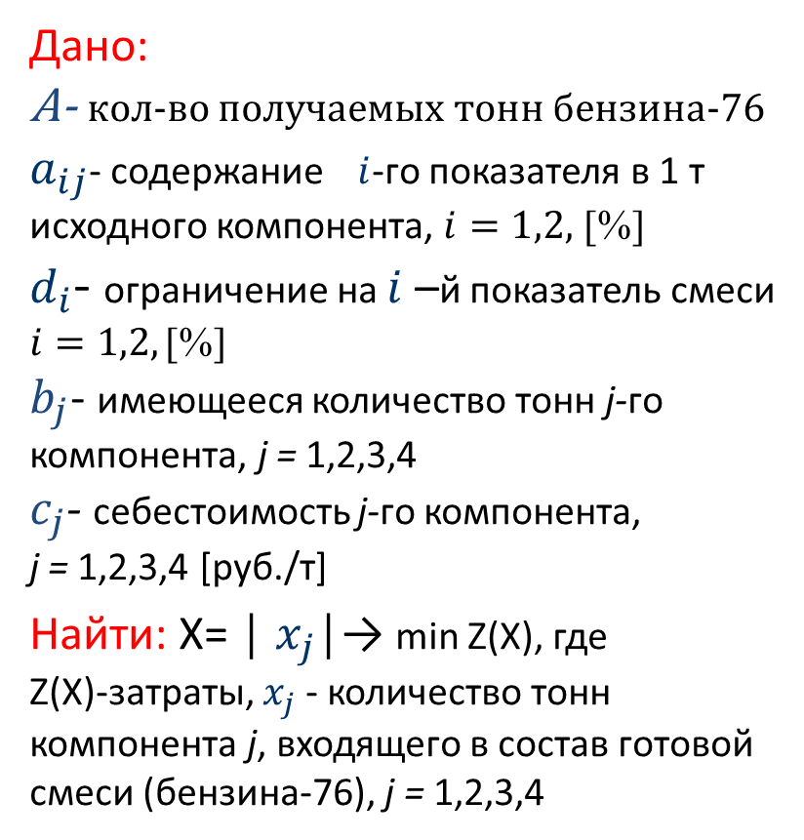
Формализованное описание и математическая постановка
Дано:
A- кол-во получаемых тонн бензина-76
$a_{ij}$- содержание $i$-го показателя в 1 т исходного компонента, $i=1,2,$ [%]
$d_{i}$- ограничение на $i$ –й показатель смеси $i=1,2,\text{[\%]}$
$b_{j}$- имеющееся количество тонн j-го компонента, j = 1,2,3,4
$c_{j}$- себестоимость j-го компонента,
j = 1,2,3,4 [руб./т]
Найти: X= │ $x_{j}$│→ min Z(X), где
Z(X)-затраты, $x_{j}$- количество тонн компонента j, входящего в состав готовой смеси (бензина-76), j = 1,2,3,4
Математическая модель задачи
Целевая функция:
Z(X) =$\sum_{j=1}^{4}{c_{j} x_{j} →min}$
Ограничения:
$\sum_{j=1}^{4}{a_{ij} x_{j} ≥(≤)}d_{i}$*A, $i$=1,2
$\sum_{j=1}^{4}{x_{j}=}$A
${ x}_{j}≤b_{j}$, $j$= 1,2,3,4
${ x}_{j}$≥0, $j$= 1,2,3,4

Slide 39
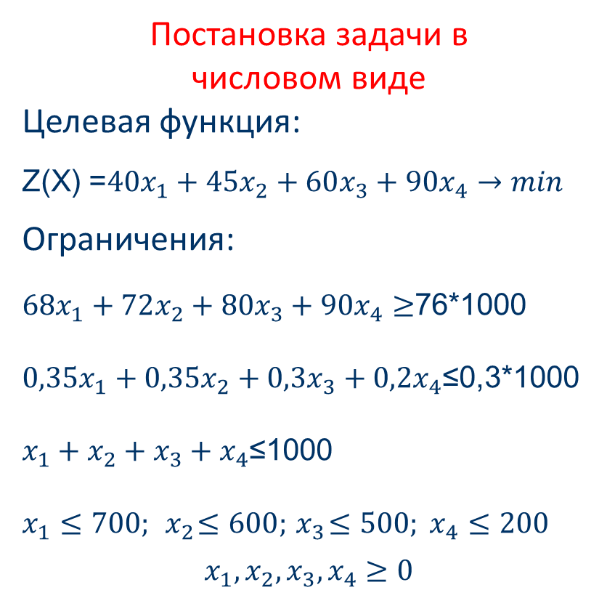
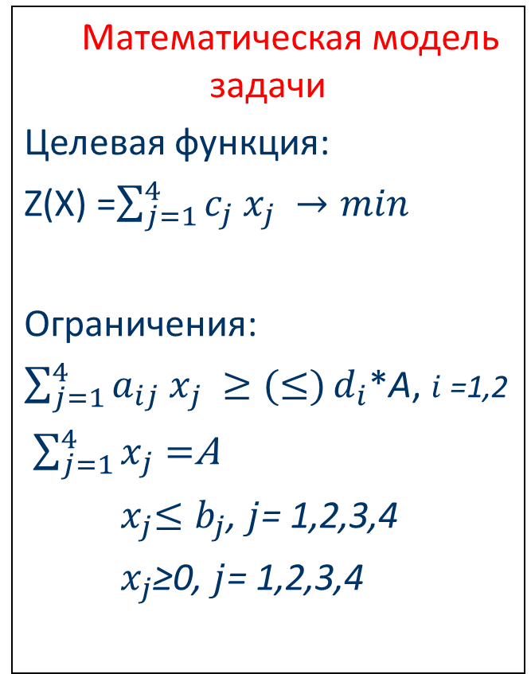
Математическая постановка задачи о смесях в числовом виде
Математическая модель задачи
Целевая функция:
Z(X) =$\sum_{j=1}^{4}{c_{j} x_{j} →min}$
Ограничения:
$\sum_{j=1}^{4}{a_{ij} x_{j} ≥(≤)}d_{i}$*A, $i$=1,2
$\sum_{j=1}^{4}{x_{j}=}$A
${ x}_{j}≤b_{j}$, $j$= 1,2,3,4
${ x}_{j}$≥0, $j$= 1,2,3,4
Постановка задачи в
числовом виде
Целевая функция:
Z(X) =$4{0x}_{1}+45x_{2}+60x_{3}+90x_{4}→min$
Ограничения:
$68x_{1}+72x_{2}+80x_{3}+90x_{4}≥$76*1000
$0,35x_{1}+0,35x_{2}+0,3x_{3}+0,2x_{4}$≤0,3*1000
$x_{1}+x_{2}+x_{3}+x_{4}$≤1000
$$x_{1}≤700;{ x}_{2}≤600;{ x}_{3}≤500; x_{4}≤200$$
$$x_{1},x_{2},x_{3},x_{4}≥0$$

Slide 40
Задача о смесях (задание)
Пусть требуется изготовить некоторую единицу объема сплава, содержащего не менее 4% никеля, не более 75% железа и 20% прочих веществ. Известна стоимость различных видов сырья и процентное содержание в них соответствующих элементов
Определить оптимальную структуру сплава, при которой стоимость единицы сплава будет минимальной. Постройте модель в числовом виде и укажите какая из моделей верна
Элементы | Содержание элементов для каждого вида сырья, % |  |  | Требование по содержанию элементов в сплаве, %
 | 1 | 2 | 3
Железо | 40 | 30 | 20 | 75
Никель | 40 | 60 | 50 | 4
Прочие | 20 | 10 | 30 | 20
Стоимость ед. сырья (ден.ед.) | 5 | 4 | 7
Notes:
Вторая разновидность смесевых задач касается оптимизации структуры готовой продукции, безотносительно к объемам. Рассмотрим пример такой задачи.

Slide 41
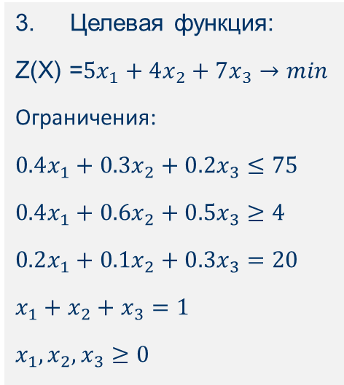

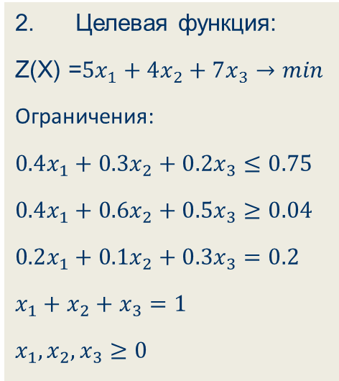

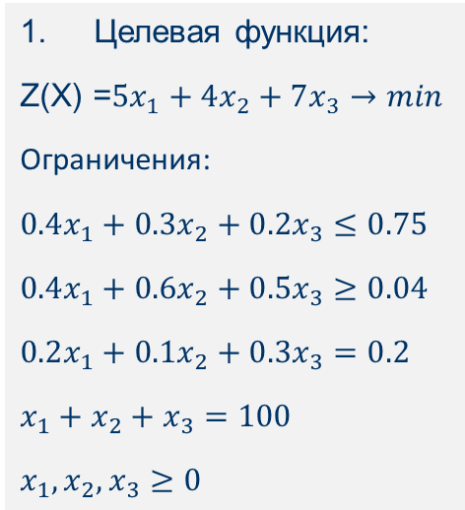


Задача о смесях (вопрос: какая модель верна?)
Элементы | Содержание элементов для каждого вида сырья, % |  |  | Требование по содержанию элементов в сплаве, %
 | 1 | 2 | 3
Железо | 40 | 30 | 20 | 75
Никель | 40 | 60 | 50 | 4
Прочие | 20 | 10 | 30 | 20
Стоимость ед. сырья | 5 | 4 | 7
1. Целевая функция:
Z(X) =$5x_{1}+4x_{2}+7x_{3}→min$
Ограничения:
$$0.4x_{1}+0.3x_{2}+0.2x_{3}≤0.75$$
$$0.4x_{1}+0.6x_{2}+0.5x_{3}≥0.04$$
$$0.2x_{1}+0.1x_{2}+0.3x_{3}=0.2$$
$$x_{1}+x_{2}+x_{3}=100$$
$$x_{1},x_{2},x_{3}≥0$$
2. Целевая функция:
Z(X) =$5x_{1}+4x_{2}+7x_{3}→min$
Ограничения:
$$0.4x_{1}+0.3x_{2}+0.2x_{3}≤0.75$$
$$0.4x_{1}+0.6x_{2}+0.5x_{3}≥0.04$$
$$0.2x_{1}+0.1x_{2}+0.3x_{3}=0.2$$
$$x_{1}+x_{2}+x_{3}=1$$
$$x_{1},x_{2},x_{3}≥0$$
3. Целевая функция:
Z(X) =$5x_{1}+4x_{2}+7x_{3}→min$
Ограничения:
$$0.4x_{1}+0.3x_{2}+0.2x_{3}≤75$$
$$0.4x_{1}+0.6x_{2}+0.5x_{3}≥4$$
$$0.2x_{1}+0.1x_{2}+0.3x_{3}=20$$
$$x_{1}+x_{2}+x_{3}=1$$
$$x_{1},x_{2},x_{3}≥0$$

Slide 42
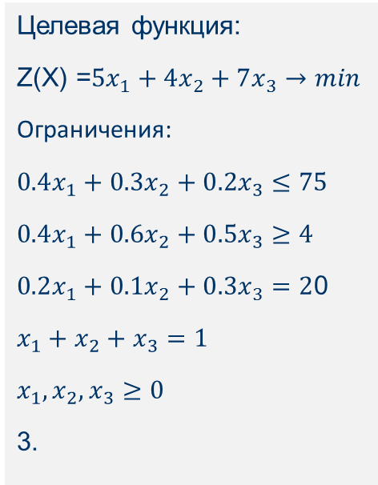
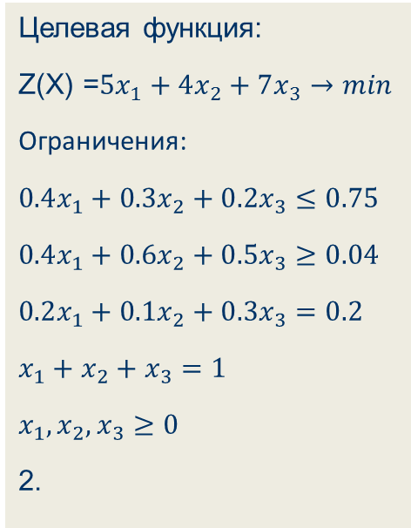
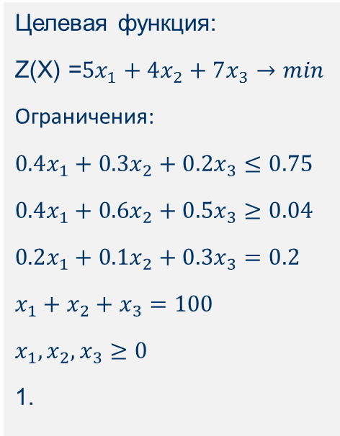
Задача о смесях (ответ)
Какая из моделей верна?
Целевая функция:
Z(X) =$5x_{1}+4x_{2}+7x_{3}→min$
Ограничения:
$$0.4x_{1}+0.3x_{2}+0.2x_{3}≤0.75$$
$$0.4x_{1}+0.6x_{2}+0.5x_{3}≥0.04$$
$$0.2x_{1}+0.1x_{2}+0.3x_{3}=0.2$$
$$x_{1}+x_{2}+x_{3}=100$$
$$x_{1},x_{2},x_{3}≥0$$
1.
Целевая функция:
Z(X) =$5x_{1}+4x_{2}+7x_{3}→min$
Ограничения:
$$0.4x_{1}+0.3x_{2}+0.2x_{3}≤0.75$$
$$0.4x_{1}+0.6x_{2}+0.5x_{3}≥0.04$$
$$0.2x_{1}+0.1x_{2}+0.3x_{3}=0.2$$
$$x_{1}+x_{2}+x_{3}=1$$
$$x_{1},x_{2},x_{3}≥0$$
2.
Целевая функция:
Z(X) =$5x_{1}+4x_{2}+7x_{3}→min$
Ограничения:
$$0.4x_{1}+0.3x_{2}+0.2x_{3}≤75$$
$$0.4x_{1}+0.6x_{2}+0.5x_{3}≥4$$
$0.2x_{1}+0.1x_{2}+0.3x_{3}=2$0
$$x_{1}+x_{2}+x_{3}=1$$
$$x_{1},x_{2},x_{3}≥0$$
3.
Ответ: 2, переменные $x_{1},x_{2},x_{3}$ - это доли элементов в сплаве

Slide 43
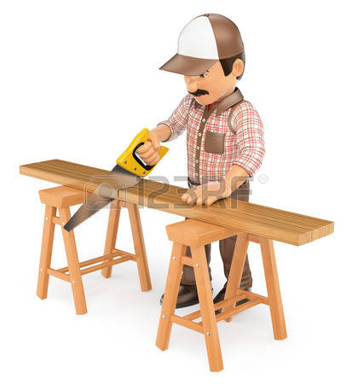

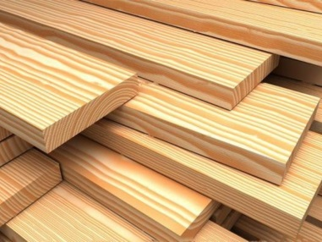
Задача о раскрое материалов
На складе пиломатериалов имеются доски в неограниченном количестве каждая длиной L=6 метров. Для строительства объекта необходимы доски (заготовки) трёх видов: длиной L1=2 метра в количестве 10 штук, длиной L2=2,5 метра в количестве 15 штук, длиной L3=4 метра в количестве 5 штук. Определить, сколько досок длиной 6 метров следует закупить, чтобы отходы от получения заготовок трех видов в заданном количестве были бы минимальными.

Slide 44
Задача о раскрое материалов
Для решения задач о раскрое любых материалов, нужна информация о всех вариантах раскроя исходного материала. Составим её для нашей задачи.
Номер варианта раскроя | Длина доски 6 метров |  |  | 0тходы
 | L1=2 м | L2=2,5 м | L3=4 м
1 | 3 | 0 | 0 | 0

Slide 45
Задача о раскрое материалов
Для решения задач о раскрое любых материалов, нужна информация о всех вариантах раскроя исходного материала. Составим её для нашей задачи.
Номер варианта раскроя | Длина доски 6 метров |  |  | 0тходы
 | L1=2 м | L2=2,5 м | L3=4 м
1 | 3 | 0 | 0 | 0
2 | 1 | 1 | 0 | 1,5

Slide 46
Задача о раскрое материалов
Для решения задач о раскрое любых материалов, нужна информация о всех вариантах раскроя исходного материала. Составим её для нашей задачи.
Номер варианта раскроя | Длина доски 6 метров |  |  | 0тходы
 | L1=2 м | L2=2,5 м | L3=4 м
1 | 3 | 0 | 0 | 0
2 | 1 | 1 | 0 | 1,5
3 | 1 | 0 | 1 | 0

Slide 47
Задача о раскрое материалов
Для решения задач о раскрое любых материалов, нужна информация о всех вариантах раскроя исходного материала. Составим её для нашей задачи.
Номер варианта раскроя | Длина доски 6 метров |  |  | 0тходы
 | L1=2 м | L2=2,5 м | L3=4 м
1 | 3 | 0 | 0 | 0
2 | 1 | 1 | 0 | 1,5
3 | 1 | 0 | 1 | 0
4 | 0 | 2 | 0 | 1

Slide 48
Задача о раскрое материалов
Теперь покажем всю информацию для решения задачи в следующей таблице
Количество раз используемых вариантов | Номер варианта раскроя | Длина доски 6 метров |  |  | 0тходы
 |  | L1=2 м | L2=2,5 м | L3=4 м
X1 | 1 | 3 | 0 | 0 | 0
X2 | 2 | 1 | 1 | 0 | 1,5
X3 | 3 | 1 | 0 | 1 | 0
X4 | 4 | 0 | 2 | 0 | 1
Количество требуемых заготовок |  | 10 | 15 | 5

Slide 49
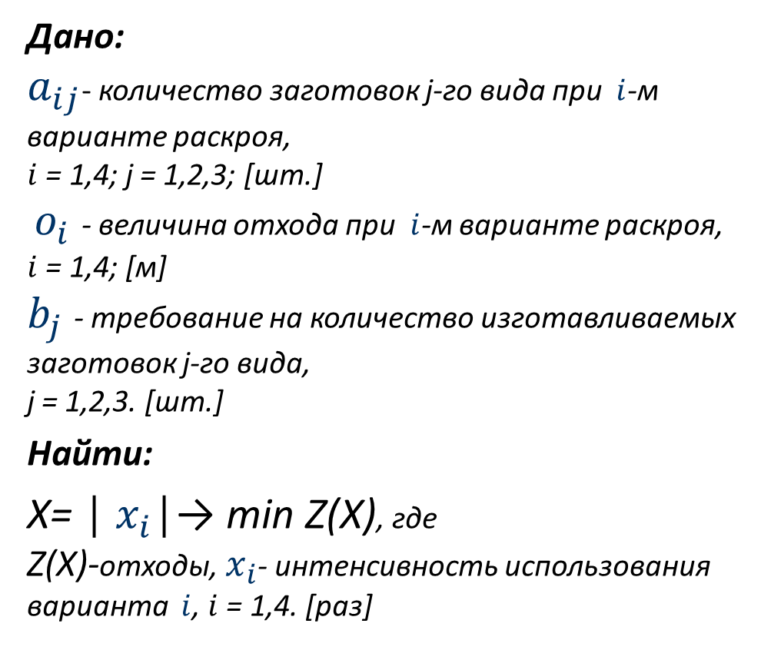
Задача о раскрое материалов в формализованном виде
Дано:
$a_{ij}$- количество заготовок j-го вида при $i$-м варианте раскроя,
$i$ = 1,4; j = 1,2,3; [шт.]
$o_{i}$ - величина отхода при $i$-м варианте раскроя, $i$ = 1,4; [м]
$b_{j}$ - требование на количество изготавливаемых заготовок j-го вида,
j = 1,2,3. [шт.]
Найти:
X= │ $x_{i}$│→ min Z(X), где
Z(X)-отходы, $x_{i}$- интенсивность использования варианта $i$, $i$ = 1,4. [раз]

Slide 50
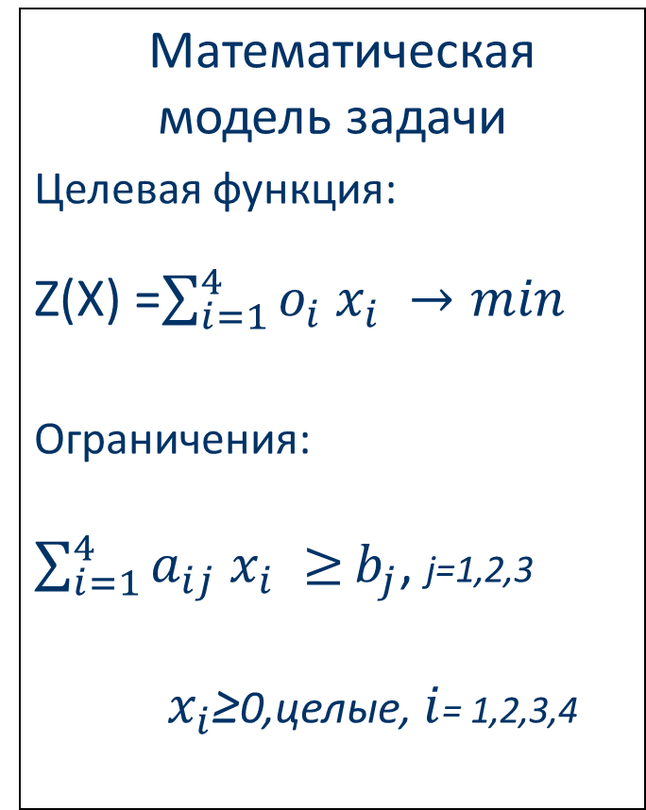
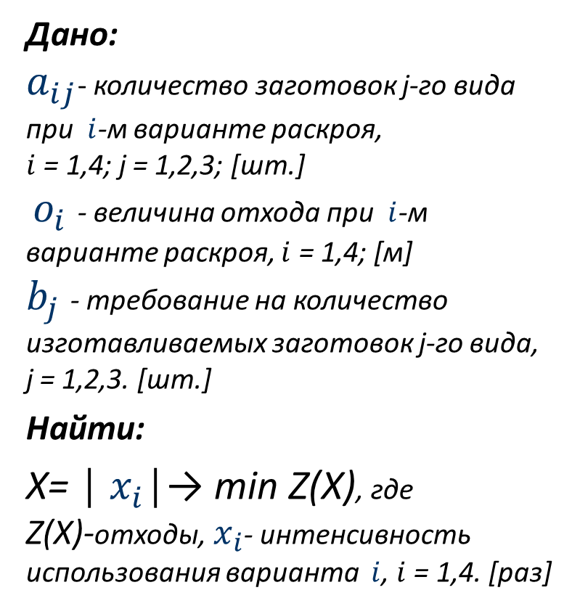
Задача о раскрое материалов в формализованном виде
Дано:
$a_{ij}$- количество заготовок j-го вида при $i$-м варианте раскроя,
$i$ = 1,4; j = 1,2,3; [шт.]
$o_{i}$ - величина отхода при $i$-м варианте раскроя, $i$ = 1,4; [м]
$b_{j}$ - требование на количество изготавливаемых заготовок j-го вида,
j = 1,2,3. [шт.]
Найти:
X= │ $x_{i}$│→ min Z(X), где
Z(X)-отходы, $x_{i}$- интенсивность использования варианта $i$, $i$ = 1,4. [раз]
Математическая модель задачи
Целевая функция:
Z(X) =$\sum_{i=1}^{4}{o_{i} x_{i} →min}$
Ограничения:
$\sum_{i=1}^{4}{a_{ij} x_{i} ≥}b_{j}$, j=1,2,3
${ x}_{i}$≥0,целые, $i$= 1,2,3,4

Slide 51
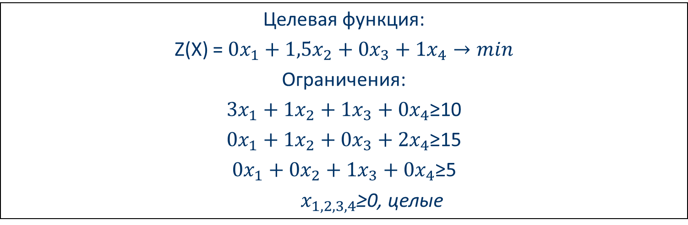
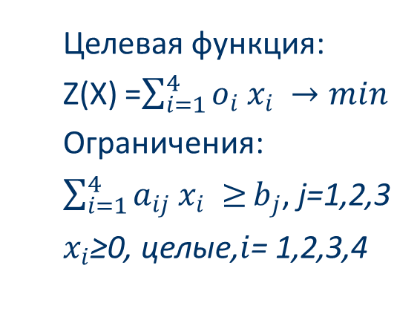
Задача о раскрое материалов в числовом виде
Целевая функция:
Z(X) =$\sum_{i=1}^{4}{o_{i} x_{i} →min}$
Ограничения:
$\sum_{i=1}^{4}{a_{ij} x_{i} ≥}b_{j}$, j=1,2,3
$x_{i}$≥0, целые,$i$= 1,2,3,4
Количество раз используемых вариантов | Номер варианта раскроя | Длина доски 6 метров |  |  | 0тходы
 |  | L1=2 м | L2=2,5 м | L3=4 м
X1 | 1 | 3 | 0 | 0 | 0
X2 | 2 | 1 | 1 | 0 | 1,5
X3 | 3 | 1 | 0 | 1 | 0
X4 | 4 | 0 | 2 | 0 | 1
Количество требуемых заготовок |  | 10 | 15 | 5
Целевая функция:
Z(X) = $0x_{1}+1,5x_{2}+0x_{3}+1x_{4}→min$
Ограничения:
$3x_{1}+{1x}_{2}+1x_{3}+0x_{4}$≥10
$0x_{1}+{1x}_{2}+0x_{3}+2x_{4}$≥15
$0x_{1}+0x_{2}+1x_{3}+0x_{4}$≥5
${ x}_{1,2,3,4}$≥0, целые

Slide 52
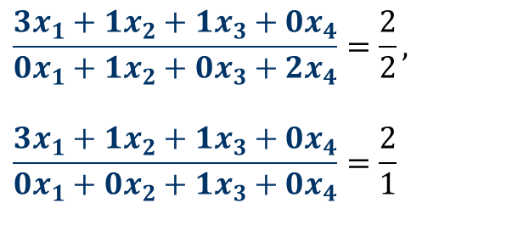
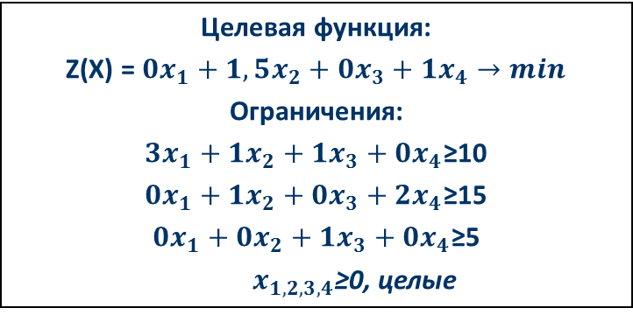
Задача о раскрое материалов в числовом виде (вопрос)
Целевая функция:
Z(X) = $0x_{1}+1,5x_{2}+0x_{3}+1x_{4}→min$
Ограничения:
$3x_{1}+{1x}_{2}+1x_{3}+0x_{4}$≥10
$0x_{1}+{1x}_{2}+0x_{3}+2x_{4}$≥15
$0x_{1}+0x_{2}+1x_{3}+0x_{4}$≥5
${ x}_{1,2,3,4}$≥0, целые
Как изменится модель, если первую, вторую и третью заготовки следует производить в соотношении 2:2:1, а количество исходного материала ограничить сорока досками? Какая модель верна?
Помощь
$$\frac{3x_{1}+{1x}_{2}+1x_{3}+0x_{4}}{0x_{1}+{1x}_{2}+0x_{3}+2x_{4}}=\frac{2}{2},$$
$$\frac{3x_{1}+{1x}_{2}+1x_{3}+0x_{4}}{0x_{1}+{0x}_{2}+1x_{3}+0x_{4}}=\frac{2}{1}$$

Slide 53
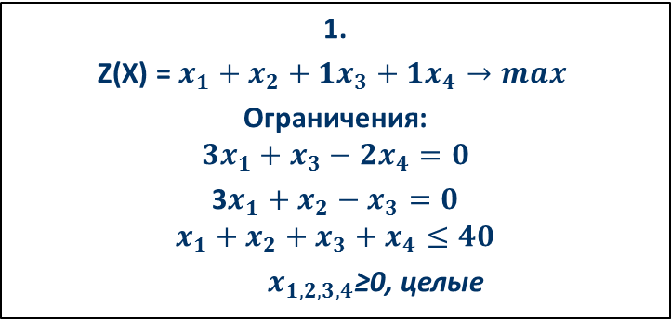

Задача о раскрое материалов в числовом виде (варианты моделей)
Целевая функция:
Z(X) = $0x_{1}+1,5x_{2}+0x_{3}+1x_{4}→min$
Ограничения:
$3x_{1}+{1x}_{2}+1x_{3}+0x_{4}$≥10
$0x_{1}+{1x}_{2}+0x_{3}+2x_{4}$≥15
$0x_{1}+0x_{2}+1x_{3}+0x_{4}$≥5
${ x}_{1,2,3,4}$≥0, целые
Какая модель верна, если первую, вторую и третью заготовки следует производить в соотношении 2:2:1, а количество исходного материала ограничить сорока досками?
1.
Z(X) = $x_{1}+x_{2}+1x_{3}+1x_{4}→max$
Ограничения:
$$3x_{1}+x_{3}−2x_{4}=0$$
3$x_{1}+x_{2}−x_{3}=0$
$$x_{1}+x_{2}+x_{3}+x_{4}≤40$$
${ x}_{1,2,3,4}$≥0, целые
2.
Z(X) = $x_{1}+x_{2}+1x_{3}+1x_{4}→max$
Ограничения:
$$3x_{1}+x_{3}−x_{4}=0$$
3$x_{1}+x_{2}+x_{3}=0$
$$x_{1}+x_{2}+x_{3}+x_{4}≤40$$
${ x}_{1,2,3,4}$≥0, целые

Slide 54
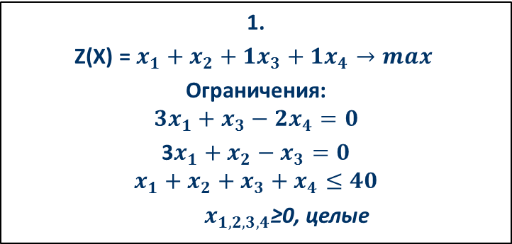
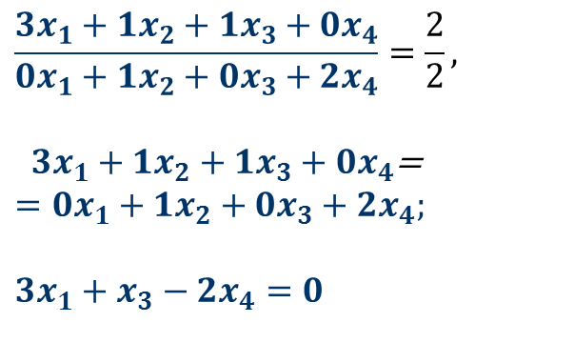
Задача о раскрое материалов в числовом виде (ответ)
Целевая функция:
Z(X) = $0x_{1}+1,5x_{2}+0x_{3}+1x_{4}→min$
Ограничения:
$3x_{1}+{1x}_{2}+1x_{3}+0x_{4}$≥10
$0x_{1}+{1x}_{2}+0x_{3}+2x_{4}$≥15
$0x_{1}+0x_{2}+1x_{3}+0x_{4}$≥5
${ x}_{1,2,3,4}$≥0, целые
Как изменится модель, если первую, вторую и третью заготовки следует производить в соотношении 2:2:1, а количество исходного материала ограничить сорока досками? Какая модель верна?
Ответ: 1
$$\frac{3x_{1}+{1x}_{2}+1x_{3}+0x_{4}}{0x_{1}+{1x}_{2}+0x_{3}+2x_{4}}=\frac{2}{2},$$
$3x_{1}+{1x}_{2}+1x_{3}+0x_{4}$=
$$=0x_{1}+{1x}_{2}+0x_{3}+2x_{4};$$
$$3x_{1}+x_{3}−2x_{4}=0$$
1.
Z(X) = $x_{1}+x_{2}+1x_{3}+1x_{4}→max$
Ограничения:
$$3x_{1}+x_{3}−2x_{4}=0$$
3$x_{1}+x_{2}−x_{3}=0$
$$x_{1}+x_{2}+x_{3}+x_{4}≤40$$
${ x}_{1,2,3,4}$≥0, целые

Slide 55
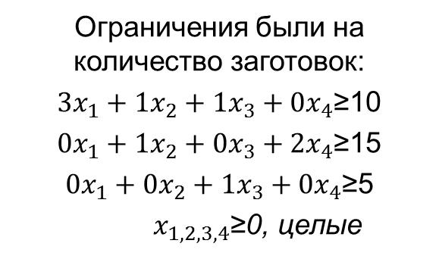
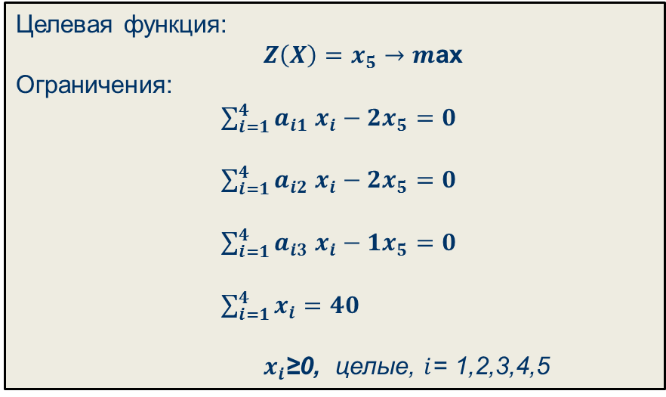
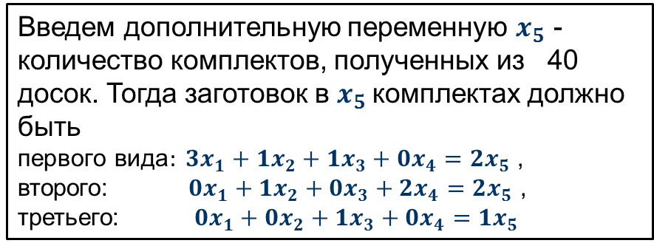
Задача 2 о раскрое материалов (комплектации заготовок)
Как изменится модель, если необходимо производить максимальное число комплектов, в который входят заготовки в соотношении 2:2:1, количество исходного материала ограничено сорока досками.
Введем дополнительную переменную $x_{5}$ - количество комплектов, полученных из 40 досок. Тогда заготовок в $x_{5}$комплектах должно быть
$\text{первого вида}: 3x_{1}+{1x}_{2}+1x_{3}+0x_{4}=2x_{5}$ ,
второго: $0x_{1}+{1x}_{2}+0x_{3}+2x_{4}=2x_{5}$ ,
третьего: $0x_{1}+0x_{2}+1x_{3}+0x_{4}=1x_{5}$
Целевая функция:
${Z\left(X\right)=x}_{5}→m$ax
Ограничения:
$\sum_{i=1}^{4}{a_{i1} x_{i}}−2x_{5}=0$
$\sum_{i=1}^{4}{a_{i2} x_{i}}−2x_{5}=0$
$\sum_{i=1}^{4}{a_{i3} x_{i}}−1x_{5}=0$
$\sum_{i=1}^{4}{x_{i}=40}$
$x_{i}$≥0, целые, $i$= 1,2,3,4,5
Ограничения были на количество заготовок:
$3x_{1}+{1x}_{2}+1x_{3}+0x_{4}$≥10
$0x_{1}+{1x}_{2}+0x_{3}+2x_{4}$≥15
$0x_{1}+0x_{2}+1x_{3}+0x_{4}$≥5
${ x}_{1,2,3,4}$≥0, целые

Slide 56
Двухиндексные задачи ИО
Теперь рассмотрим содержательные и математические постановки распределительных задач, в которых в качестве искомых переменных выступают матричные переменные.
Задача планирования работы оборудования;
Задача распределения времени (объёмов) работы механизмов.

Slide 57
Задача планирования работы оборудования
Фирма производит 3 вида продукции. Каждая продукция может быть изготовлена на любом из 2-х видов оборудовании. Заданы заказы на выполнение каждой продукции. Нормы времени работы оборудования по каждому виду продукции приведены в таблице. Найти вариант выполнения заказа при минимальном времени его выполнения.
Продукция | Норма времени работы оборудования, (час./ед.) |  | Заказ (ед.)
 | 1 | 2
1 | 4 | 10 | 70
2 | 7 | 5 | 90
3 | 3 | 6 | 45

Slide 58
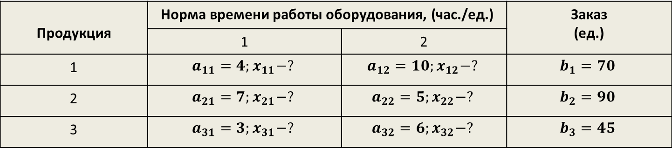

Формализованное описание задачи планирования работы оборудования
Дано:
$a_{ij}$- норма времени работы j-го оборудования при изготовлении $i$-й продукции, $i$=1,2,3; j= 1,2; [час./ед.]
$b_{i}$ - требование на величину продукции $i$-го вида, $i$=1,2,3. [ед.]
Найти:
X= │ $x_{ij}$│→ min Z(X), где Z(X)-затраты,
$x_{ij}$- объем производства $i$-й продукции на j-м оборудовании [ед.]
Продукция | Норма времени работы оборудования, (час./ед.) |  | Заказ (ед.)
 | 1 | 2
1 | $$a_{11}=4;x_{11}−?$$ | $$a_{12}=10;x_{12}−?$$ | $$b_{1}=70$$
2 | $$a_{21}=7;x_{21}−?$$ | $$a_{22}=5;x_{22}−?$$ | $$b_{2}=90$$
3 | $$a_{31}=3;x_{31}−?$$ | $$a_{32}=6;x_{32}−?$$ | $$b_{3}=45$$

Slide 59
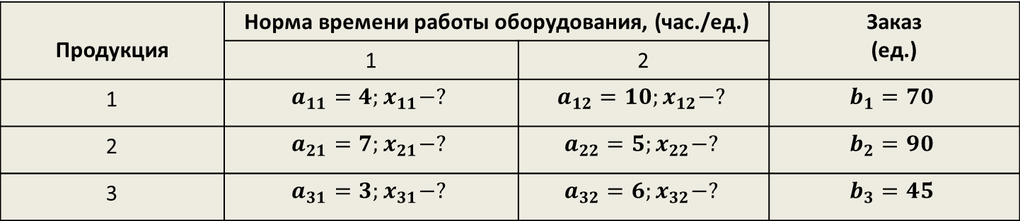
Постановка цели решения задачи планирования работы оборудования
Продукция | Норма времени работы оборудования, (час./ед.) |  | Заказ (ед.)
 | 1 | 2
1 | $$a_{11}=4;x_{11}−?$$ | $$a_{12}=10;x_{12}−?$$ | $$b_{1}=70$$
2 | $$a_{21}=7;x_{21}−?$$ | $$a_{22}=5;x_{22}−?$$ | $$b_{2}=90$$
3 | $$a_{31}=3;x_{31}−?$$ | $$a_{32}=6;x_{32}−?$$ | $$b_{3}=45$$
Давайте уточним цель решения задачи: Найти вариант выполнения заказа при минимальном времени его выполнения.
Если считать, что в качестве цели взять минимизацию суммарного времени работы оборудований на выполнение всех заказов, то это будет одна модель.
Но можно в качестве цели взять минимизацию времени параллельной работы двух оборудований на выполнение всех заказов, т.е. найти время работы того оборудования, которое закончит выполнение работы последним, но оно будет минимальным из всех других вариантов параллельной работы оборудований.

Slide 60
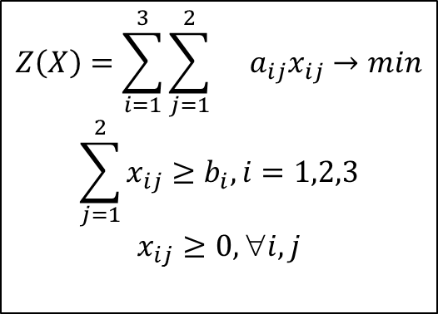
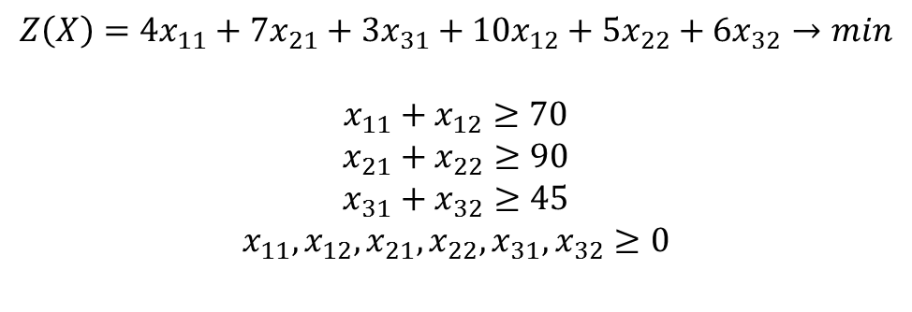
Математическая постановка 1 задачи планирования работы оборудования
Продукция | Норма времени работы оборудования, (час./ед.) |  | Заказ (ед.)
 | 1 | 2
1 | $$a_{11}=4;x_{11}−?$$ | $$a_{12}=10;x_{12}−?$$ | $$b_{1}=70$$
2 | $$a_{21}=7;x_{21}−?$$ | $$a_{22}=5;x_{22}−?$$ | $$b_{2}=90$$
3 | $$a_{31}=3;x_{31}−?$$ | $$a_{32}=6;x_{32}−?$$ | $$b_{3}=45$$
В качестве цели возьмем минимизацию суммарного времени работы оборудований на выполнение всех заказов.
$$Z\left(X\right)=\sum_{i=1}^{3}{\sum_{j=1}^{2}{}a_{ij}x_{ij}→min}$$
$$\sum_{j=1}^{2}{x_{ij}≥b_{i}, i=1,2,3}$$
$$x_{ij}≥0,\text{∀}i,j$$
$$Z\left(X\right)=4x_{11}+7x_{21}+3x_{31}+10x_{12}+5x_{22}+6x_{32}→min$$
$$x_{11}+x_{12}≥70$$
$$x_{21}+x_{22}≥90$$
$$x_{31}+x_{32}≥45$$
$$x_{11},x_{12},x_{21},x_{22},x_{31},x_{32}≥0$$

Slide 61
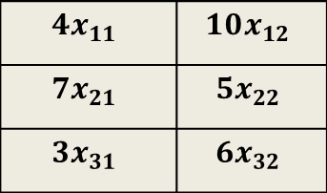

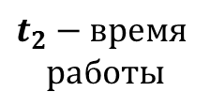
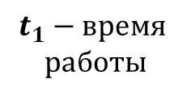
Формализация цели 2 задачи планирования работы оборудования
Продукция | Норма времени работы оборудования, (час./ед.) |  | Заказ (ед.)
 | 1 | 2
1 | $$a_{11}=4;x_{11}−?$$ | $$a_{12}=10;x_{12}−?$$ | $$b_{1}=70$$
2 | $$a_{21}=7;x_{21}−?$$ | $$a_{22}=5;x_{22}−?$$ | $$b_{2}=90$$
3 | $$a_{31}=3;x_{31}−?$$ | $$a_{32}=6;x_{32}−?$$ | $$b_{3}=45$$
В качестве цели возьмем минимизацию времени параллельной работы двух оборудований на выполнение всех заказов, т.е. найти время работы того оборудования, которое закончит выполнение работы последним, но оно будет минимальным из всех других вариантов параллельной работы оборудований.
$$4x_{11}$$ | $$10x_{12}$$
$$7x_{21}$$ | $$5x_{22}$$
$$3x_{31}$$ | $$6x_{32}$$
$$t_{1}−время$$
$$работы$$
$$t_{2}−время$$
$$работы$$
$$Z=min⁡[\max\left(t_{1},t_{2}\right)]$$

Slide 62

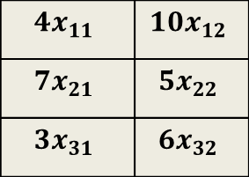



Формализация задачи 2 планирования работы оборудования
$$4x_{11}$$ | $$10x_{12}$$
$$7x_{21}$$ | $$5x_{22}$$
$$3x_{31}$$ | $$6x_{32}$$
$$Z\left(X\right)=\max_{j}{}\sum_{i=1}^{3}{a_{ij}x_{ij}→min}$$
$$\sum_{j=1}^{2}{x_{ij}≥b_{i}, i=1,2,3}$$
$$x_{ij}≥0,\text{∀}i,j$$
$$t_{1}=$$
$${=t}_{2}$$
$$Z=min⁡[\max\left(t_{1},t_{2}\right)]$$
Модель в целом не является линейной. Однако такая модель легко преобразуется к линейной. Таких постановок может быть несколько.

Slide 63






Модель 2 задачи планирования работы оборудования
$$Z={ t}_{1}→min$$
$$t_{1}≥t_{2}$$
$$4x_{11}$$ | $$10x_{12}$$
$$7x_{21}$$ | $$5x_{22}$$
$$3x_{31}$$ | $$6x_{32}$$
$$t_{1}=$$
$${=t}_{2}$$
$$Z\left(X\right)=\sum_{i=1}^{3}{a_{i1}x_{i1}→min}$$
$$\sum_{i=1}^{3}{a_{i1}x_{i1}−\sum_{i=1}^{3}{a_{i2}x_{i2}≥0}}$$
$$\sum_{j=1}^{2}{x_{ij}≥b_{i}, i=1,2,3}$$
$$x_{ij}≥0,\text{∀}i,j$$
$$Z\left(X\right)=4x_{11}+7x_{21}+3x_{31}→min$$
$$4x_{11}+7x_{21}+3x_{31}−10x_{12}−5x_{22}−6x_{32}≥0$$
$$x_{11}+x_{12}≥70$$
$$x_{21}+x_{22}≥90$$
$$x_{31}+x_{32}≥45$$
$$x_{11},x_{12},x_{21},x_{22},x_{31},x_{32}≥0$$

Slide 64



Модель 3 задачи планирования работы оборудования
$$Z={ t}_{2}→min$$
$$t_{1}≤t_{2}$$
$$4x_{11}$$ | $$10x_{12}$$
$$7x_{21}$$ | $$5x_{22}$$
$$3x_{31}$$ | $$6x_{32}$$
$$t_{1}=$$
$${=t}_{2}$$
$$Z\left(X\right)=\sum_{i=1}^{3}{a_{i2}x_{i2}→min}$$
$$\sum_{i=1}^{3}{a_{i1}x_{i1}−\sum_{i=1}^{3}{a_{i2}x_{i2}≤0}}$$
$$\sum_{j=1}^{2}{x_{ij}≥b_{i}, i=1,2,3}$$
$$x_{ij}≥0,\text{∀}i,j$$
$$Z\left(X\right)=10x_{11}+5x_{21}+6x_{31}→min$$
$$4x_{11}+7x_{21}+3x_{31}−10x_{12}−5x_{22}−6x_{32}≤0$$
$$x_{11}+x_{12}≥70$$
$$x_{21}+x_{22}≥90$$
$$x_{31}+x_{32}≥45$$
$$x_{11},x_{12},x_{21},x_{22},x_{31},x_{32}≥0$$

Slide 65



Модель 4 задачи планирования работы оборудования
Вводим искомое время Т
$$Z=T→min$$
$$t_{1}≤T$$
$$t_{2}≤T$$
$$4x_{11}$$ | $$10x_{12}$$
$$7x_{21}$$ | $$5x_{22}$$
$$3x_{31}$$ | $$6x_{32}$$
$$t_{1}=$$
$${=t}_{2}$$
$$Z\left(X,T\right)=T→min$$
$$4x_{11}+7x_{21}+3x_{31}−T≤0$$
$$10x_{12}+5x_{22}+6x_{32}−T≤0$$
$$x_{11}+x_{12}≥70$$
$$x_{21}+x_{22}≥90$$
$$x_{31}+x_{32}≥45$$
$${T,x}_{11},x_{12},x_{21},x_{22},x_{31},x_{32}≥0$$
$$Z=T→min$$
$$\sum_{i=1}^{3}{a_{ij}x_{ij}≤T, j=1,2}$$
$$\sum_{j=1}^{2}{x_{ij}≥b_{i}, i=1,2,3}$$
$${T, x}_{ij}≥0,\text{∀}i,j$$

Slide 66

Задача распределения времени (объёмов) работы механизмов
Строительной организации необходимо выполнить n видов земляных работ, объем которых составляет Vj куб. м (j=1, n). Для их осуществления можно использовать m механизмов. Производительность i-го механизма при выполнении j-ой работы составляет Pij куб. м в час., а себестоимость одного часа работы Sij руб. Плановый фонд рабочего времени i-го механизма составляет Ti часов. Составить план организации работ, обеспечивающий его выполнение с минимальными затратами.
Механизмы | Производительность и себестоимость i-го механизма при выполнении j-ой работы, [${м^{3}}/{час}$]; [${руб}/{час}$] |  | Плановый фонд рабочего времени i-го механизма [час]
1 | $$P_{11},S_{11}; x_{11}−?$$ | $$P_{12},S_{12}; x_{12}−?$$ | $$T_{1}$$
2 | $$P_{21},S_{21}; x_{21}−?$$ | $$P_{22},S_{22}; x_{22}−?$$ | $$T_{2}$$
Плановый объем V выполнения j –й работы | $$V_{1}$$ | $$V_{2}$$

Slide 67

Формализация задачи распределения
Дано:
$P_{ij}$- производительность $i$-го механизма при выполнении
j –й работы, $i=1,.,m,$ $j=1,.,$n; [${м^{3}}/{час}$]
$S_{ij}$- себестоимость работы $i$-го механизма при выполнении j –й работы, $i=1,.,m,$ $j=1,.,$n; [${руб}/{час}$]
$T_{i}$- плановый фонд работы $i$-го механизма, $i=1,.,m$; [час]
$V_{j}$- плановый объем выполнения j –й работы, $j=1,.,n$; [$м^{3}$]
Найти: X= │$x_{ij}$│→ min Z(X), где
Z(X)-затраты, $x_{ij}$- план работы $i$-го механизма при выполнении j –й работы $i=1,.,m,$ $j=1,.,$n;
[ в каких единицах будете измерять: в часах или в куб. м ?]
От этого зависит запись математической модели.
Какая из моделей верна?

Slide 68


Модель задачи распределения времени (объёмов) работы механизмов
Механизмы | Производительность и себестоимость i-го механизма при выполнении j-ой работы, [${м^{3}}/{час}$]; [${руб}/{час}$] |  | Плановый фонд рабочего времени i-го механизма [час]
1 | $$P_{11},S_{11}; x_{11}−?$$ | $$P_{12},S_{12}; x_{12}−?$$ | $$T_{1}$$
2 | $$P_{21},S_{21}; x_{21}−?$$ | $$P_{22},S_{22}; x_{22}−?$$ | $$T_{2}$$
Плановый объем V выполнения j –й работы | $$V_{1}$$ | $$V_{2}$$
$$\sum_{i}{\sum_{j}{S_{ij}}}x_{ij}→min$$ $$\sum_{j}{P_{ij}}x_{ij}≤T_{i} ∀ i=1,.,m$$ $$\sum_{i}{x_{ij}}≥V_{j} , ∀ j=1,.,n$$ 1. | $$\sum_{i}{\sum_{j}{P_{ij}}}x_{ij}→max$$ $$\sum_{i}{P_{ij}}x_{ij}≥V_{j} , ∀ j=1,.,n$$ $$\sum_{j}{x_{ij}}≤T_{i} , ∀ i=1,.,m$$ 2. | $$\sum_{i}{\sum_{j}{S_{ij}}}x_{ij}→min$$ $$\sum_{i}{P_{ij}}x_{ij}≥V_{j} , ∀ j=1,..,n$$ $$\sum_{j}{x_{ij}}≤T_{i} , ∀ i=1,..,m$$ 3.

Slide 69


Задача распределения времени (объёмов) работы механизмов
Механизмы | Производительность и себестоимость i-го механизма при выполнении j-ой работы, [${м^{3}}/{час}$]; [${руб}/{час}$] |  | Плановый фонд рабочего времени i-го механизма [час]
1 | $$P_{11},S_{11}; x_{11}−?$$ | $$P_{12},S_{12}; x_{12}−?$$ | $$T_{1}$$
2 | $$P_{21},S_{21}; x_{21}−?$$ | $$P_{22},S_{22}; x_{22}−?$$ | $$T_{2}$$
Плановый объем V выполнения j –й работы | $$V_{1}$$ | $$V_{2}$$
$$\sum_{i}{\sum_{j}{S_{ij}}}x_{ij}→min$$ $$\sum_{j}{P_{ij}}x_{ij}≤T_{i} ∀ i=1,.,m$$ $$\sum_{i}{x_{ij}}≥V_{j} , ∀ j=1,.,n$$ 1. | $$\sum_{i}{\sum_{j}{P_{ij}}}x_{ij}→max$$ $$\sum_{i}{P_{ij}}x_{ij}≥V_{j} , ∀ j=1,.,n$$ $$\sum_{j}{x_{ij}}≤T_{i} , ∀ i=1,.,m$$ 2. | $$\sum_{i}{\sum_{j}{S_{ij}}}x_{ij}→min$$ $$\sum_{i}{P_{ij}}x_{ij}≥V_{j} , ∀ j=1,..,n$$ $$\sum_{j}{x_{ij}}≤T_{i} , ∀ i=1,..,m$$ 3.
Ответ: 3, переменные $x_{ij}$ измеряем в часах

Slide 70
Задача распределения объёмов работ между бригадами
Две бригады Б1 и Б2 взялись выполнить заказ по производству 40 изделий И1 и 24-х изделий И2. Производительность бригад по производству изделий в час, фонд рабочего времени бригад, затраты, связанные с производством единицы изделия, для бригады Б1 приведены в таблице
Бригада | Производительность бригад, шт/ч |  | Затраты на 1 ед. изделия, руб/шт |  | Фонд рабочего времени, ч
 | И1 | И2 | И1 | И2
Б1 | 4 | 2 | 9 | 20 | 9,5
Б2 | 1 | 3 | 15 | 30 | 4
Заказ, шт | 40 | 24
Составьте математическую модель задачи, позволяющую найти оптимальный объем выпуска изделий, обеспечивающий минимальные затраты на выполнение заказа. Какая из моделей верна?

Slide 71

Какая из моделей верна для задачи распределения объёмов работ?
Бригада | Производительность бригад, шт/ч |  | Затраты на 1 ед. изделия, руб/шт |  | Фонд рабочего времени, ч
 | И1 | И2 | И1 | И2
Б1 | 4 | 2 | 9 | 20 | 9,5
Б2 | 1 | 3 | 15 | 30 | 4
Заказ, шт | 40 | 24
$9x_{11}+20x_{12}+$ $$+15x_{21}+30x_{22}→min$$ $$x_{11}+2x_{12}≤38$$ $${3x}_{21}+x_{22}≤12$$ $$x_{11}+x_{21}≥40$$ $$x_{12}+x_{22}≥24$$ 1. | $29x_{1}+45x_{2}→min$ $${4x}_{1}+2x_{2}≤9,5$$ $$x_{1}+{3x}_{2}≤4$$ $$x_{1}≥32$$ $$x_{2}≥4$$ 2. | $9x_{11}+20x_{12}+$ $$+15x_{21}+30x_{22}→min$$ 4$x_{11}+2x_{12}≤9,5$ $${1x}_{21}+{3x}_{22}≤4$$ $$x_{11}+x_{21}≥40$$ $$x_{12}+x_{22}≥24$$ 3.

Slide 72

Какая из моделей верна для задачи распределения объёмов работ?
Бригада | Производительность бригад, шт/ч |  | Затраты на 1 ед. изделия, руб/шт |  | Фонд рабочего времени, ч
 | И1 | И2 | И1 | И2
Б1 | 4 | 2 | 9 | 20 | 9,5
Б2 | 1 | 3 | 15 | 30 | 4
Заказ, шт | 40 | 24
$9x_{11}+20x_{12}+$ $$+15x_{21}+30x_{22}→min$$ $$x_{11}+2x_{12}≤38$$ $${3x}_{21}+x_{22}≤12$$ $$x_{11}+x_{21}≥40$$ $$x_{12}+x_{22}≥24$$ 1. | $29x_{1}+45x_{2}→min$ $${4x}_{1}+2x_{2}≤9,5$$ $$x_{1}+{3x}_{2}≤4$$ $$x_{1}≥32$$ $$x_{2}≥4$$ 2. | $9x_{11}+20x_{12}+$ $$+15x_{21}+30x_{22}→min$$ 4$x_{11}+2x_{12}≤9,5$ $${1x}_{21}+{3x}_{22}≤4$$ $$x_{11}+x_{21}≥40$$ $$x_{12}+x_{22}≥24$$ 3.
Ответ: 1. Почему? Составим модель в формализованном виде

Slide 73

Формализованные обозначения для задачи распределения объёмов работ
Бригада | Производительность бригад, шт/ч |  | Затраты на 1 ед. изделия, руб/шт |  | Фонд рабочего времени, ч
 | И1 | И2 | И1 | И2
Б1 | 4 | 2 | 9 | 20 | 9,5
Б2 | 1 | 3 | 15 | 30 | 4
Заказ, шт | 40 | 24
Дано:
$p_{ij}$ - производительность i-й бригады по производству j-го изделия, [шт/ч];
$c_{ij}$- затраты i-й бригады на производство 1 ед. j-го изделия [руб/шт];
$T_{i}$ - фонд рабочего времени i-й бригады, [ч];
$b_{j}$ - заказ на производство j-го изделия, [шт].
Найти:
X= │ $x_{ij}$│→ min Z(X), где Z(X)-затраты,
$x_{ij}$- объем производства $j$-го изделия i-й бригадой, [шт]

Slide 74


Математическая модель задачи распределения объёмов работ
Дано:
$p_{ij}$ - производительность i-й бригады по производству j-го изделия, [шт/ч];
$c_{ij}$- затраты i-й бригады на производство 1 ед. j-го изделия [руб/шт];
$T_{i}$ - фонд рабочего времени i-й бригады, [ч];
$b_{j}$ - заказ на производство j-го изделия, [шт].
Найти:
X= │ $x_{ij}$│→ min Z(X), где Z(X)-затраты,
$x_{ij}$- объем производства $j$-го изделия i-й бригадой, [шт].
Математическая модель задачи
Целевая функция:
Z(X) = $\sum_{i=1}^{2}{ } \sum_{j=1}^{2}{c_{ij} x_{ij} →min}$
Ограничения:
$\sum_{j=1}^{2}{ \frac{x_{ij}}{p_{ij}}≤}T_{i}, i=1,2$ $\sum_{i=1}^{2}{x_{ij}≥b_{j}, j=1,2}$
${ x}_{ij}$≥0; $i,j$= 1,2

Slide 75

Единицы измерения в задачи распределения объёмов работ
Дано:
$p_{ij}$ - производительность i-й бригады по производству j-го изделия, [шт/ч];
$c_{ij}$- затраты i-й бригады на производство 1 ед. j-го изделия [руб/шт];
$T_{i}$ - фонд рабочего времени i-й бригады, [ч];
$b_{j}$ - заказ на производство j-го изделия, [шт].
Найти:
X= │ $x_{ij}$│→ min Z(X), где Z(X)-затраты,
$x_{ij}$- объем производства $j$-го изделия i-й бригадой, [шт].
Математическая модель задачи
Целевая функция:
Z(X) =[руб/шт]* [шт]=[руб]
Ограничения:
$\sum_{j=1}^{2}{ \frac{x_{ij}}{p_{ij}}\frac{[шт]}{\frac{[шт]}{[ч]}}≤}T_{i} [ч], i=1,2$ $\sum_{i=1}^{2}{x_{ij}\left[ш\right]≥b_{j}\left[ш\right], j=1,2}$
${ x}_{ij}$≥0; $i,j$= 1,2

Slide 76


Модель задачи в числовом виде
Модель задачи в общем виде
Целевая функция:
Z(X) = $\sum_{i=1}^{2}{ } \sum_{j=1}^{2}{c_{ij} x_{ij} →min}$
Ограничения:
$\sum_{j=1}^{2}{ \frac{x_{ij}}{p_{ij}}≤}T_{i}, i=1,2$ $\sum_{i=1}^{2}{x_{ij}≥b_{j}, j=1,2}$
${ x}_{ij}$≥0; $i,j$= 1,2
Модель задачи в числовом виде
Z(X) = $9x_{11}+20x_{12}+15x_{21}+30x_{22}→min$
$\frac{x_{11}}{4}+\frac{x_{12}}{2}≤9,5$ или
$${ x}_{11}+2x_{12}≤38$$
$\frac{x_{21}}{1}+\frac{x_{22}}{3}≤4$ или
$$x_{11}+x_{21}≥40$$
$$x_{12}+x_{22}≥24$$
Ответ: модель1

Slide 77

Типичные ошибки записи математических моделей
Не соответствие единиц измерения в выражениях (например складываются рубли, а сравниваются со штуками)
Суммирование должно быть по индексу переменной:
$\sum_{i=1}^{4}{a_{ij} x_{i} ≥}b_{j}$, j=1,2,3
Ошибки :
$\sum_{j=1}^{4}{a_{ij} x_{i} ≥}b_{j}$, j=1,2,3;
Если$\sum_{i=1}^{4}{a_{ijk} x_{ij} , то должно быть ≥}b_{jk}$, j=1,2,3; k=1,…,n
Если двойная сумма $\sum_{i=1}^{2}{}\sum_{j=1,}^{4}{a_{ijk} x_{ij} , то должно быть ≥}b_{k}$, k=1,…,n

Slide 78
Тема 2: Решение задач линейного программирования общего типа
На этом вебинаре мы обсудим вопросы
Рассмотрим графический способ решения задачи линейного программирования
Выясним идею решения этой задачи алгебраическим способом, получившим название «симплекс-метод».
Обсудим прямой, двойственный, двухэтапный симплекс-алгоритмы.

Slide 79
Спасибо за внимание!

